Slide 1

مدخل الوحدة الأولى
لغتي الصف الأول الابتدائي الفصل الدراسي الأول
أ/حسين الزهراني

Slide 2

5
أُمّي مَرْيَمُ
أَبِي سَـعْـدٌ
أُخْتِي نُورَة
أَنَا فَـوَّاز
أَخِي يَاسِـر

Slide 3


أَنَـا أُحِــبُّ أُسْــرَتِـي

Slide 4
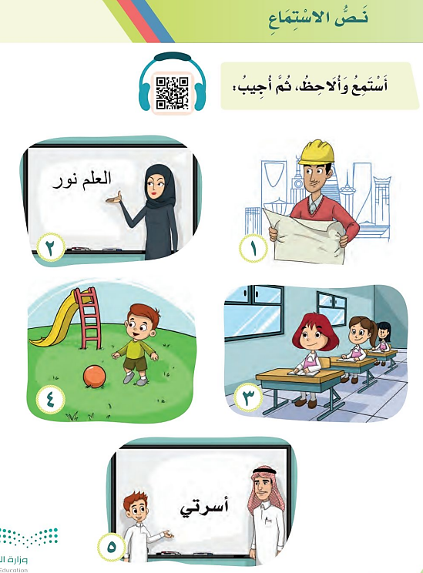
أَبِـي سَـعْـدٌ يَـعْـمَـلُ مُـهَـنْـدِسًا
1
أُمّـي مَـرْيَـمُ تَـعْـمَـلُ مُـعَـلِـمَـةً
2
أُخْـتِي نُـورَةُ تِـلْـمِـيـذَتٌ فِي الصَّـفِ الرَّابـعِ الابْـتِـدَائِي
3
أَخِـي يَاسِـرٌ عُـمْـرُهُ ثَلَاثُ سَنَوَاتٍ
4
أَنَا فَـوَّازٌ تِـلْـمِـيـذٌ فِي الصَّـفِ الثَّانِي الْـمُـتْـوَسِـطِ
5

Slide 5




مَـــسْــجِـــد
مَــ ـــمُــ ـــمِ
بَـــيْــت
بَــ ـــبُــ ـــبِ
لَـــبَــن
لَــ ـــلُــ ـــلِ

Slide 6





دِيــك
دَ ـــدُ
نَـــمِــر
نَــ ـــنُــ ـــنِ
رُمَّــان
رَ ـــرِ

Slide 7
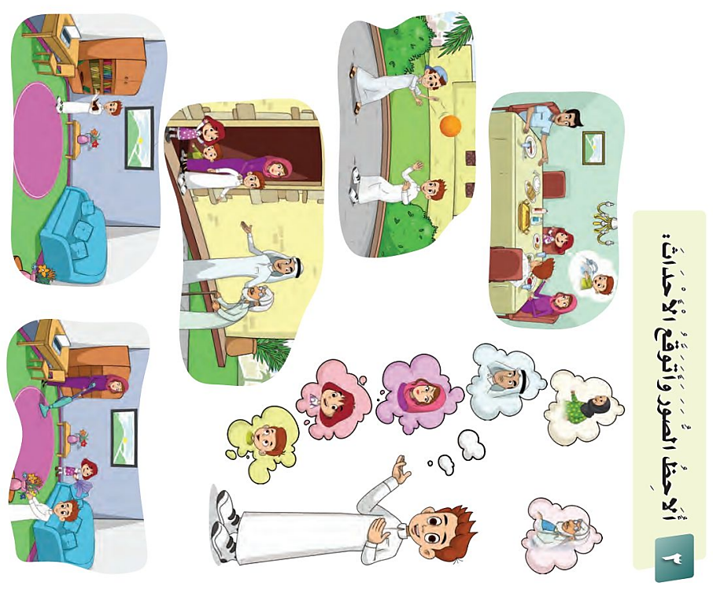
الأب يسأل؟ لماذا تأخر ياسر؟ هو يغسل يديه.
جدتي فاطمة
أبي سعـد
جدي مشعـل
أمي مـريـم
فواز يلعـب مع صديقه
أختي نورة
أنا فواز
أخي ياسـر
أسرة فواز تستقبل الجد وترحب به
فواز ونورة يساعدان الأم في ترتيب المنزل
فواز يحب القراءة

